Slide 1
الفصل
جمع الكسور وطرحها
٩
اختبار منتصف الفصل
الفصل التاسع
الدروس من ٩-١ الى ٩-٣

Slide 3
٩
=
١١
١٢
=
١٣

Slide 5
٥
٣
٢
=
+
٨
٨
٨

Slide 7
٢
=
٧
١
=
١١

Slide 9
٥
١
٤
=
+
=
٦
٦
٦
١١
٧
٤
=
+
=
١٤
١٤
١٤
٥
٤
١
=
+
=
٦
٦
٦

Slide 11
١١
٥
٦
=
+
=
كلم
١٢
١٢
١٢
مجموع ماجرى في اليومين

Slide 12
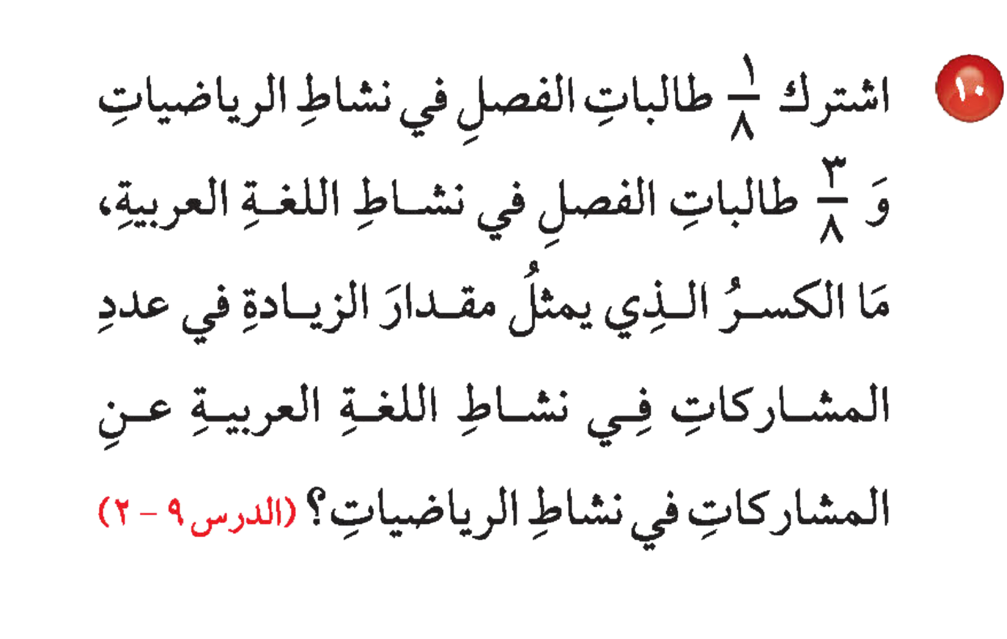

Slide 13
١
٢
١
٣
=
=
-
=
طالبات
٤
٨
٨
٨
مقدار الزيادة

Slide 15
٤
١
جرى أحمد كلم في اليوم الأول و كلم في اليوم الثاني،
فما مجموع ما جرى أحمد في اليومين؟
٦
٦
٥
٤
١
=
+
كلم
٦
٦
٦
مجموع ماجرى في اليومين =

